Slide 1
NAME: ARACELY LARA HERNÁNDEZ #14
UNIT PROJECT
INGLÉS A2.2
ESCUELA NORMAL DE ESUCACIÓN PREESCOLAR
BRENDA BOLLAIN Y GOYTIA DE LA PEÑA

Slide 3
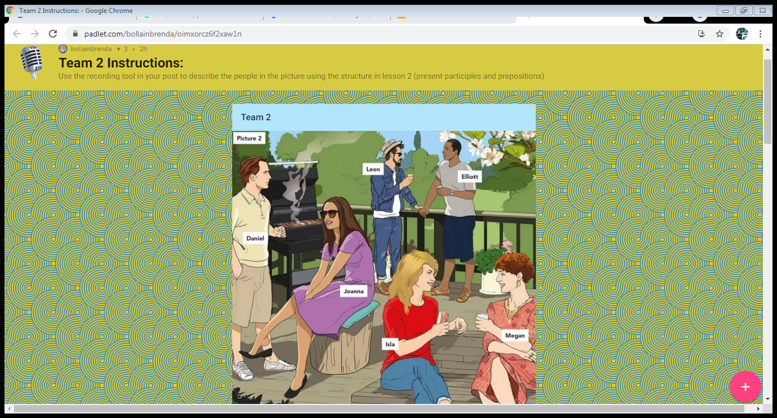

Slide 4
